Slide 1

МУНИЦИПАЛЬНОЕ АВТОНОМНОЕ УЧРЕЖДЕНИЕ
ДОПОЛНИТЕЛЬНОГО ОБРАЗОВАНИЯ Г.НЯГАНИ «ЦЕНТР ДЕТСКОГО ТВОРЧЕСТВА»
«Составление рассказа на заданную тему»
Школа раннего развития «Познавайка» (Д/С «Росинка»)
Подготовила: Долгих Татьяна Сергеевна,
педагог дополнительного образования
г.Нягань, 2025

Slide 2

- Здравствуйте, ребята!
Сегодня мы будем учиться составлять рассказ по серии картинок.

Slide 3

Но для начала сделаем небольшую разминку.
Слушаем и повторяем чистоговорки.

Slide 4

Но для начала сделаем небольшую разминку.
Слушаем и повторяем чистоговорки.

Slide 5
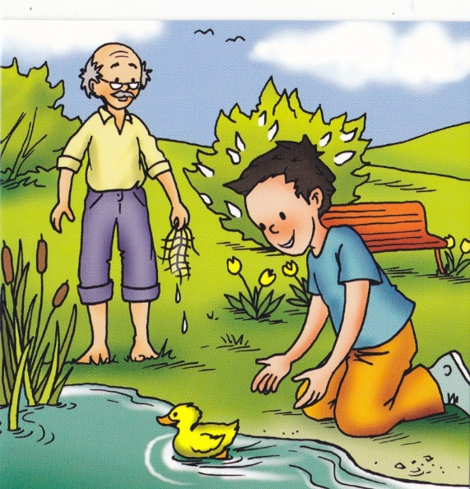
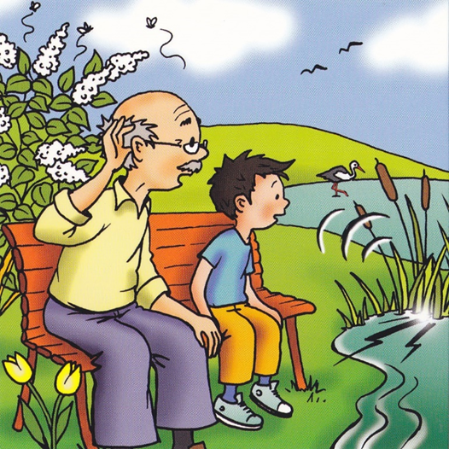
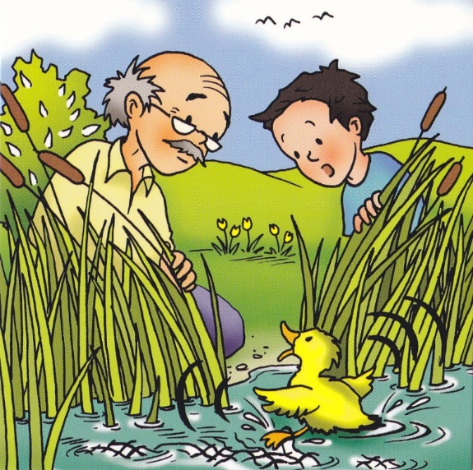
Рассмотри внимательно рисунки

Slide 6


- Кто изображен на картинка?
- Какое время года, части суток?
- Как вы думаете, что случилось?
- Определите порядок картинок, что за чем следовало?

Slide 7
Рассмотрим внимательно первую картинку.
Какое изображено время года? Погода?
Кто изображен? Придумайте имя для внука.
Где находятся главные герои? Что они делали?
Что случилось?
Что услышали дедушка с внуком? (писк утенка)
Как вы думаете, какой писк? (тоненький, жалобный, громкий)

Slide 8
Рассмотрим внимательно вторую картинку.
Куда подошли герои?
Кого они увидели, раздвинув камыши?
Какой утенок?
Почему утенок кричал?

Slide 9
Рассмотрим внимательно третью картинку.
Что сделал дедушка?
Что сделал мальчик?
Какое настроение у героев? Почему?
Как вы думаете, что было дальше ?

Slide 10
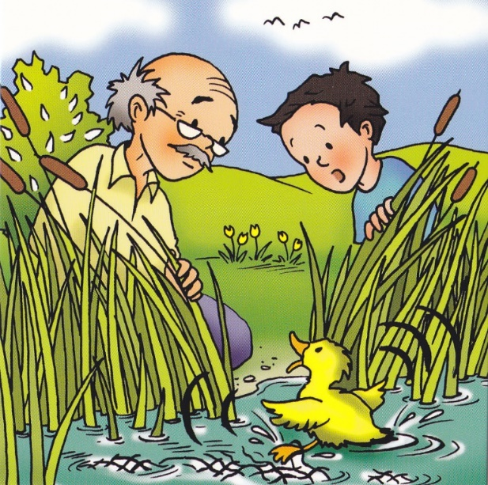
Какое название можно дать рассказу?
(«Спасение утёнка», «Случай у реки», «Однажды на прогулке», «Добрый поступок» и др)

Slide 11
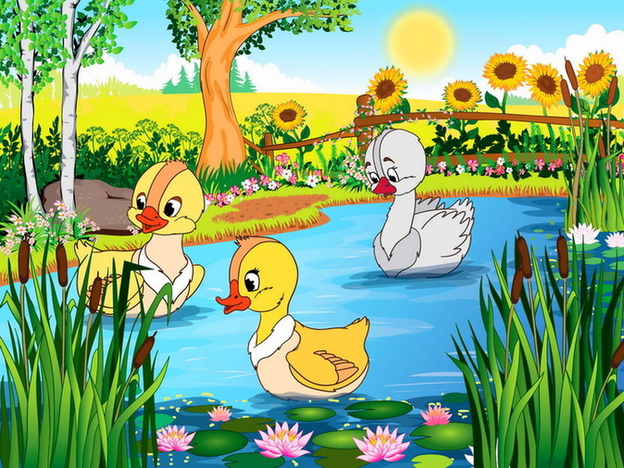
Физминутка
Вышли уточки на луг:
- Кря-кря-кря! (Шагаем.)
Пролетел веселый жук:
- Ж-ж-ж! (Машем руками-крыльями.)
Гуси шеи выгибают: Га-га-га! (Круговые вращения шеей.)
Клювом перья расправляют. (Повороты туловища влево-вправо.)
Ветер ветки раскачал (Качаем поднятыми вверх руками.)
Шарик тоже зарычал: Р-р-р! (Руки на поясе, наклонились вперед, смотрим перед собой.)
Зашептал в воде камыш: Ш-ш-ш! (Подняли вверх руки, потянулись.)
И опять настала тишь: Ш-ш-ш.

Slide 12
Что услышали дедушка и мальчик?
Однажды дедушка и Вова услышали у реки тоненький писк.
Где и кого они обнаружили?
Они раздвинули камыши и увидели утёнка.
Какая беда приключилась с утёнком?
Лапка малыша запуталась в сети.
Какую помощь люди оказали птице?
Дедушка освободил птицу. Вова отпустил утёнка на волю.

Slide 13
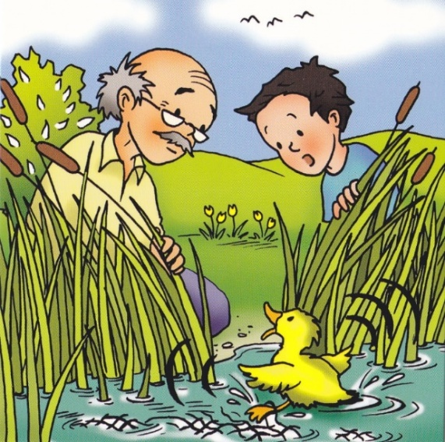

Послушайте мой рассказ, а потом составьте свой и расскажите его обязательно вслух.
Однажды в теплый весенний день, дедушка решил прогуляться со своим внуком Вовой у озера. Они пришли к озеру, сели на лавочку и стали любоваться природой.
Но вдруг они услышали тоненький, жалобный писк.
Дедушка и Вова подошли к берегу озера, раздвинули камыши и увидели маленько красивого утенка. Он жалобно кричал, потому что его лапка запуталась в рыболовной сети и он не мог выбраться.
Дедушка аккуратно распутал лапки утёнка от сетей, а Вова выпустил утенка с берега. Утенок быстро поплыл на другой берез озера к своей маме. А дедушка и Вова любовались и радовались, что спасли крошку.

Slide 14
Составьте свой рассказ и расскажите его (обязательно вслух).

Slide 15
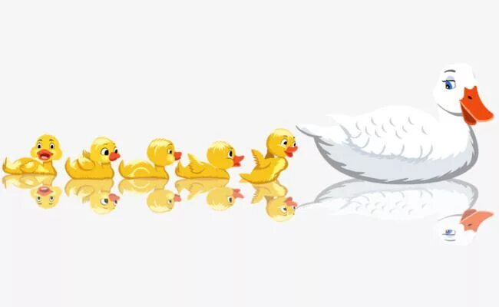
Молодцы, ребята!
До скорой встречи!

